Slide 1
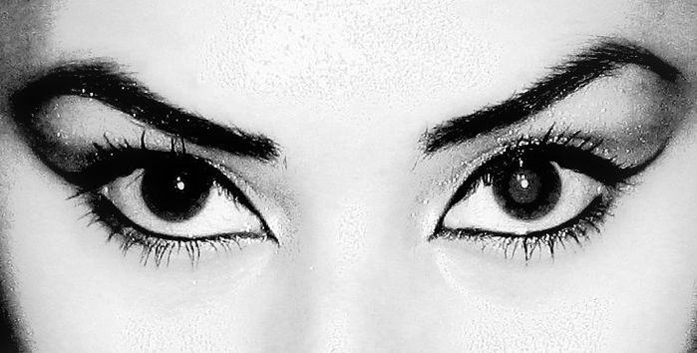
Девиз : «Береги зрение как зеницу ока».

Slide 2
Цель урока:
Обеспечить усвоение и развитие знаний о практической значимости гигиенических знаний для сохранения остроты зрения;
Обобщить и систематизировать полученные ранее знания о причинах нарушения остроты зрения, методах его коррекции, и о способах сохранения зрения;
Расширить знания о причинах нарушения зрения, о способах защиты глаз от травм, о первой помощи при травме глаз.

Slide 3
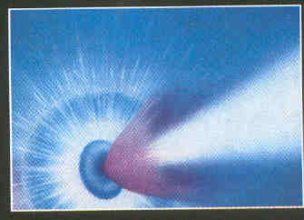
Проблемный вопрос:
«Нужны ли нам такие плоды цивилизации - как книги, телевизор, компьютер, если они портят глаза, смотрящие в них?»

Slide 4
Возрастные изменения зрения
Класс | Снижение зрение | Близорукость
2 | 3 | 2-23%
3 | 3 | 2-39%
4 | 2 | 2-21%
5 | 3 | - 25%
6 | 1 | 2-20%
7 | 4 | 1-20%
8 | 4 | 1-29%
9 | 6 | 1-23%
10а | 3 | 1-27%
10б | 2 | 4-37,5%

Slide 5
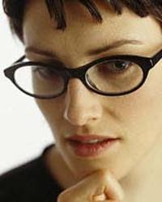
Для улучшения зрения – очки!

Slide 6
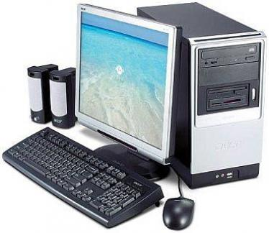

Slide 7
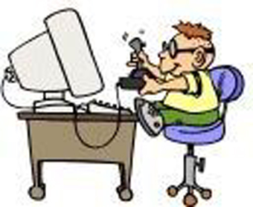

Slide 8
Правила работы с компьютером:
1.Рабочее место должно быть автономным, т.е. не подключать к розетке компьютера другие приборы.
2.Компьютер должен находиться в углу, т.к. именно сзади излучение выше, чем от экрана.
3.На монитор не должны падать прямые солнечные лучи. Работа с компьютером не должна превышать 2 часа в день, через каждые 30 минут перерыв на отдых.
4.Расстояние от экрана до глаз – не менее 50 см.
5.В помещении с компьютерной техникой ежедневно должна проводиться влажная уборка.

Slide 9
Привет!
Меня зовут Коля, мне 12 лет и я учусь в 6 классе. Я хочу познакомить тебя со своим лучшим другом – компьютером. С ним я практически не расстаюсь, много играю, смотрю фильмы. Он занимает самое почётное место в моей комнате – рядом с моей кроватью. Чтобы родители не видели включён он или нет(почему-то им очень не нравится мой новый друг), я поставил его монитором к окну, а всем остальным к двери. Только одна проблема – солнце мешает играть, но это ничего. Главное – я не прошусь на улицу. Зачем? Ведь в футбол можно поиграть виртуально.

Slide 10
Правила гигиены при чтении
Читать необходимо, держа текст на расстоянии 30-35 см от глаз. При рассматривании предметов на близком расстоянии мышечный аппарат глаза напрягается, меняется кривизна хрусталика, возникает быстрое утомление и ухудшение зрительного восприятия.
Нельзя читать лежа; положение книги по отношению к глазам все время меняется, что перенапрягает хрусталик глаза.
Нельзя читать в транспорте. Из-за постоянных толчков книга то удаляется от глаз, то приближается к ним, то откланяется в сторону. При этом кривизна хрусталика то увеличивается, то уменьшается, а глаза все время поворачиваются, «ловя» ускользающий текст. Это может привести к ухудшению зрения.)

Slide 11
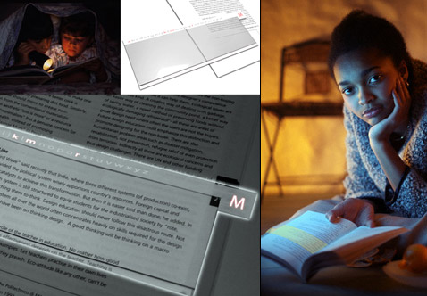
Нельзя!

Slide 12
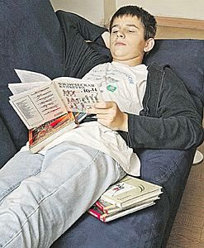
Нельзя!

Slide 13
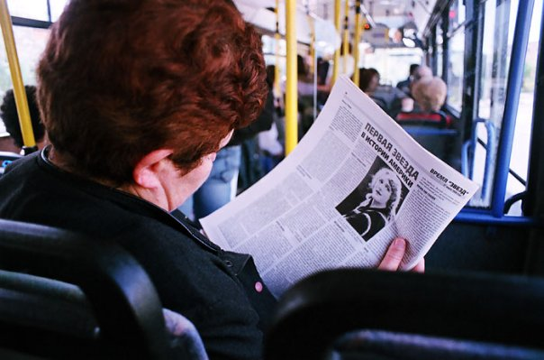
Нельзя!

Slide 14
Гимнастика для глаз
1. Не поворачивая головы переведи взгляд в левый нижний угол, в правый верхний, в правый нижний, в левый нижний угол. Повтори 5 – 8 раз.
2. Открытыми глазами медленно, в такт дыханию, плавно рисуем восьмёрку в пространстве по горизонтали, вертикали.
3. С открытыми глазами, не поворачивая головы, напиши в пространстве своё имя, фамилию, сначала маленькими буквами, а потом большими.

Slide 15
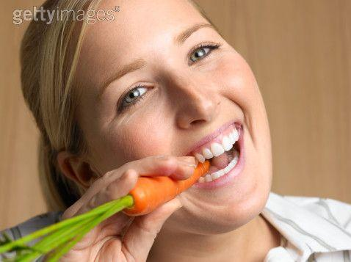
Питание для глаз

Slide 16
Береги зрение
Читай, пиши только при хорошем освеще-нии, но помни, что яркий свет не должен по-падать в глаза.
Следи за тем, чтобы книга и тетрадь были на расстоянии 30 – 35 см от глаз.
Книгу при чтении ставь на наклонную под-ставку.
При письме свет должен падать слева.
Не читай лежа, в транспорте

Slide 17
Береги зрение.
Если долго читаешь, пишешь, рисуешь, через каждые 20 минут давай глазам отдохнуть: никогда не три глаза руками. Так можно занести в них соринку и опасных микробов. Пользуйся чистым носовым платком, смотри в окно, вдаль, пока не сосчитаешь до 20. Очень вредно для глаз подолгу смотреть телевизор.
Не стесняйся носить очки.

Slide 18
Домашнее задание: заполнить в рабочей тетради таблицу: (пользуясь различными источниками.)
Название заболевания | Признаки заболевания | Причины заболевания | Методы лечения
Глаукома
Катаракта

